Slide 1
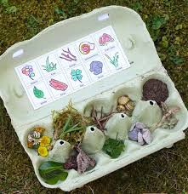
Natuurspeurtocht
"Zo werden de hemel en de aarde gemaakt, en alle prachtige dingen die daarbij horen.” - Genesis 2:1
Opdracht:
De schepping is mooi om óver te praten, maar het is natuurlijk nog mooier om haar zelf te ervaren. Ga met een groepje op stap in de omgeving. Spreek samen een gebied af, en een tijd waarop jullie allemaal weer terug zijn.
Neem een eierdoos mee met daarop de plaatjes (download en print hier de plaatjes) van dingen uit de natuur. Kunnen jullie deze allemaal verzamelen?!
Vragen tijdens de speurtocht:
1. Wat zie je om je heen?
2. Wat vind jij mooi in de natuur?
3. Zie jij iets van God in de natuur?

Slide 2
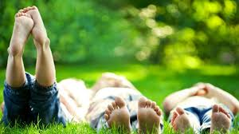
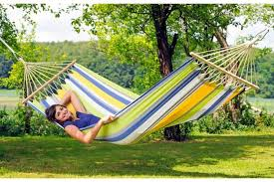
Rustdag
“ Op de zevende dag was God klaar met zijn werk. Toen rustte hij uit. God zegende de zevende dag. Hij maakte van die dag een bijzondere dag. Want op die dag was hij klaar met de schepping en rustte hij uit van al zijn werk." - Genesis 2:2-3
Opdracht:
Ga eens naast elkaar op de grond liggen, languit.
En dan, even niks... Lukt dat?
Vragen die je met elkaar bespreekt terwijl je lekker ligt
1. Heb jij het druk?
2. Ben je goed in uitrusten?
3. Ben ik goed in uitrusten, volgens jou?
4. God rust uit op de 7e dag. Waarom zou het voor mensen belangrijk zijn om uit te rusten?
5. Waar rust je van uit?
6. Welke dingen doen we samen op een vrije dag? Welke dingen kunnen we nog eens doen?
7. Kan God ons helpen om rust te vinden?

Slide 3
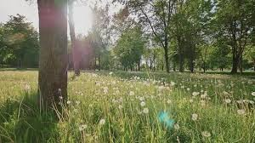
Bingo in de natuur
"God, de Heer, maakte in het oosten, in het land Eden, een tuin. Hij bracht de mens die hij gemaakt had, naar die tuin. Hij liet er allerlei bomen groeien. Het waren mooie bomen met lekkere vruchten. Midden in de tuin stonden twee bijzondere bomen. Als je van de ene boom gegeten had, bleef je altijd leven. En als je van de andere boom gegeten had, wist je wat goed was en wat kwaad was” - Genesis 2:8-9
Opdracht:
Deze bingo speel je gedurende de hele kliederkerk of je maakt een afspraak hoe lang het duurt. Wie bingo heeft laat dit zo snel mogelijk weten aan de rest. Bijvoorbeeld door hard bingo te roepen als jullie in een park zijn of op een schoolplein of als jullie met een eigen groep van plek naar plek trekken kunnen jullie het via whatsapp laten weten of je schrijft de tijd van het moment dat je bingo hebt op je bingokaart.
Vragen:
1. Weet jij welke vruchten je wel en niet kunt eten in de natuur?
2. Hoe zou je dat kunnen zien?

Slide 4
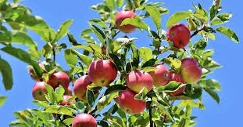
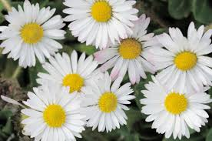
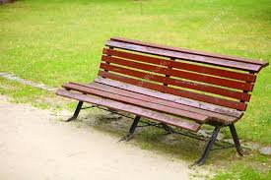
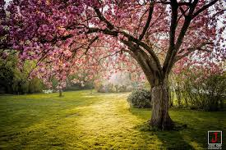
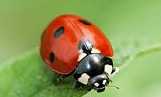
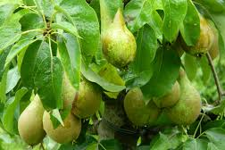
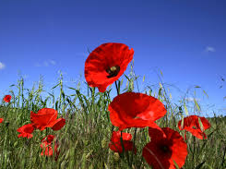
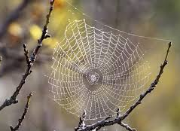
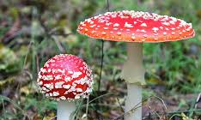
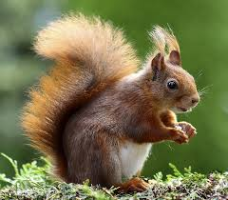
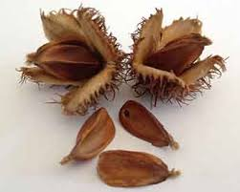
Bingokaart (streep door wat je tegenkomt)
Appelboom
Madeliefjes
Bankje
Lieveheersbeestje
Perenboom
Roze boom
Heg
Spinneweb
Klaproos
Paddestoel
Eekhoorn
Vijver
Beukennootje

Slide 5
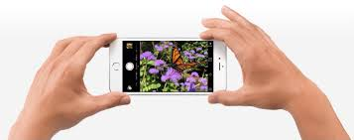
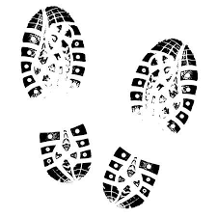
Sporen van Gods schepping
“Ook al kun je God niet zien, je kunt wel zien wat hij gedaan heeft. God heeft de wereld gemaakt. Zo kan iedereen die verstand heeft, Gods eeuwige macht zien, en begrijpen dat hij God is.” - Romeinen 1:20a
Opdracht:
Ga met een groepje op stap in de omgeving. Spreek samen een gebied af, en een tijd waarop jullie allemaal weer terug zijn. Zorg dat elk groepje een camera heeft om foto's te maken waarin jij de sporen van Gods schepping ziet. Maak het voor kinderen wat eenvoudiger bijv. door te vragen: ‘Wat zie jij om je heen waarvan je denkt dat God dat gemaakt heeft?”. Je mag zo creatief zijn als je zelf wilt en ook zelf iets creëren of uitbeelden om op de foto te zetten. Je kunt de foto's later terugkijken met een laptop en beamer of sturen via whatsapp.
Toelichting
God laat zijn sporen achter in deze wereld. We kunnen allerlei dingen in onze omgeving vinden die iets laten zien van wie God is en wat hij gemaakt heeft. Bijvoorbeeld in de natuur, in mens of dier. Het verwijst ons als het ware naar de Bron van het leven.

Slide 6
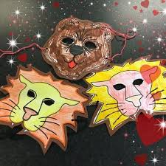
Dierenmasker maken
"Toen maakt hij alle wilde en tamme dieren en alle vogels. Hij maakte ze van aarde. Hij bracht de dieren naar de mens, want de mens moest ze een naam geven..” - Genesis 2:19-20
Opdracht:
Kies een dier uit. Kleur deze met potloden of stiften en knip het dier uit, vergeet niet de ogen er uit te knippen. Bevestig aan elke kant een elastiekje en zet hem op!
Vragen
1. Waarom heb je voor dit dier gekozen?
2. Hoe je vind je het dat God dieren heeft gemaakt?

Slide 7
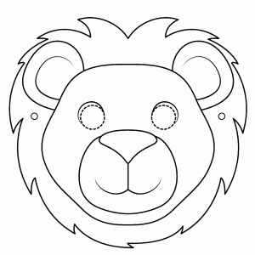
Leeuw

Slide 8
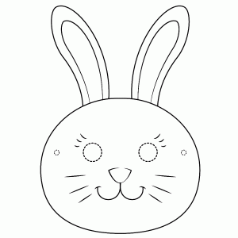
Konijn

Slide 9
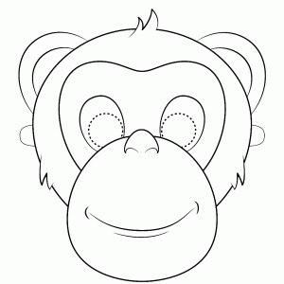
Aap

Slide 10
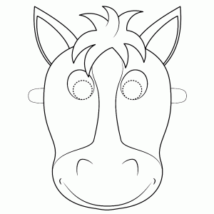
Paard

Slide 11
Leeuw

Slide 12
Konijn

Slide 13
Aap

Slide 14
Paard

Slide 15
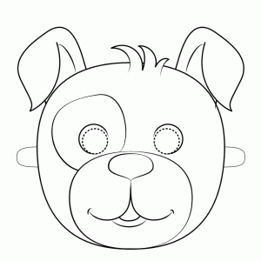
Puppy

Slide 16
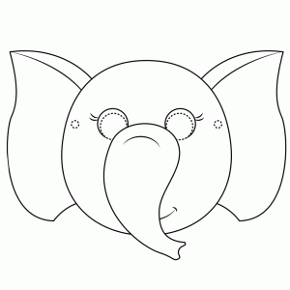
Olifant

Slide 17
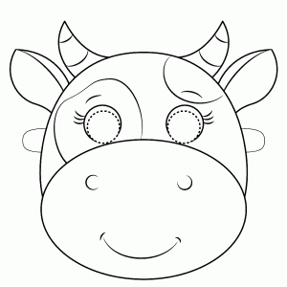
Koe

Slide 18
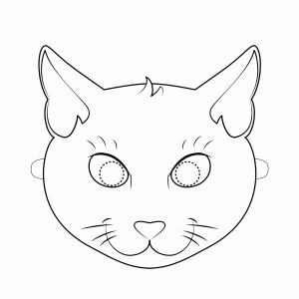
Kat

Slide 19
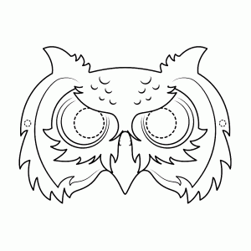
Uil

Slide 20
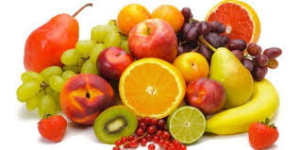
Fruit Raadsels
“God, de Heer, maakte in het oosten, in het land Eden, een tuin. Hij bracht de mens die hij gemaakt had, naar die tuin. Hij liet er allerlei bomen groeien. Het waren mooie bomen met lekkere vruchten” - Genesis 2:8-9
Opdracht:
Kies een woordzoeker, doolhof of raadsel uit en maak deze en als je tijd genoeg hebt maak je ze alle drie!
Vragen:
1. Eet jij weleens fruit?
2. Welke fruitsoort is je favoriet?

Slide 21
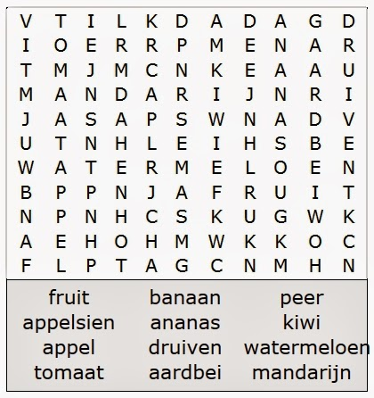
Fruit woordzoeker

Slide 22
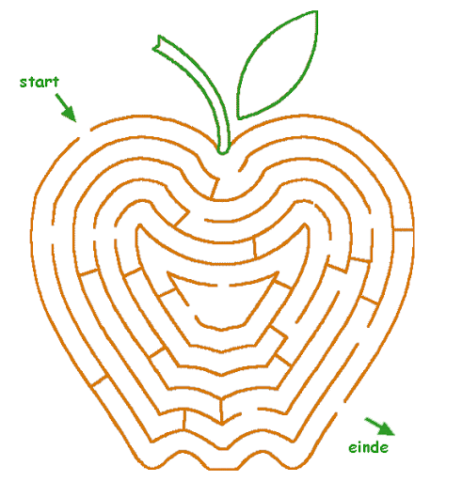
Fruit doolhof

Slide 23
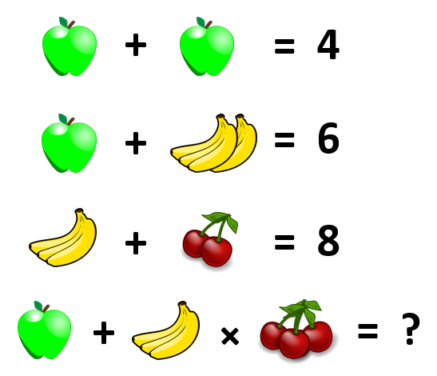
Fruit raadsel

Slide 24
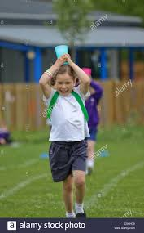
Waterestafette
"Er stroomde in Eden een rivier die voor water in de tuin zorgde.” - Genesis 2:10
Opdracht:
Het groepje die bij de opdracht komt krijgt allemaal een vol bekertje water in handen. Nu leggen zij het parcours met kleine hindernissen af met in de hand het bekertje water. Wie heeft het meeste water over aan het einde?
Vragen:
1. Wat kun je allemaal doen met water?
2. Waar is water echt nodig voor?

Slide 25
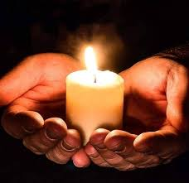
Gebedsmoment
“Toen zei God: ‘Er moet licht komen.’ En er kwam licht. God zag hoe mooi het licht was. Hij scheidde het licht en het donker” - Genesis 1:3-4
Opdracht:
Brand een kaarsje als licht in de duisternis. Zoals God het licht maakte op de eerste scheppingsdag, zo mogen wij dat licht verder brengen in de wereld. Denk daarbij aan iemand in het bijzonder die op dit moment een lichtpuntje kan gebruiken.

Slide 26
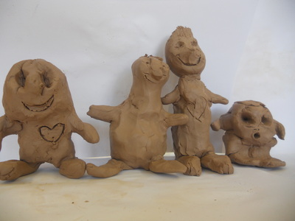
Klei maken
“Toen maakt God, de Heer, de mens. Hij maakte hem uit aarde. God blies adem in zijn neus, en toen ging de mens leven.” - Genesis 2:7
Opdracht:
Maak een stevig mengsel van alle ingrediënten. Zodra het stevig genoeg is maak je er een poppetje van met armen, benen en een hoofd. Je kunt ook een gezicht maken, waarbij je met een stokje de mond, de ogen en de neus tekent. Laat het drogen in de zon.
Vragen:
1. Wat vind je ervan dat God de
mens uit aarde maakte?
2. Hoe voelt het om zo met je
handen bezig te zijn?

